Slide 1


Slide 2
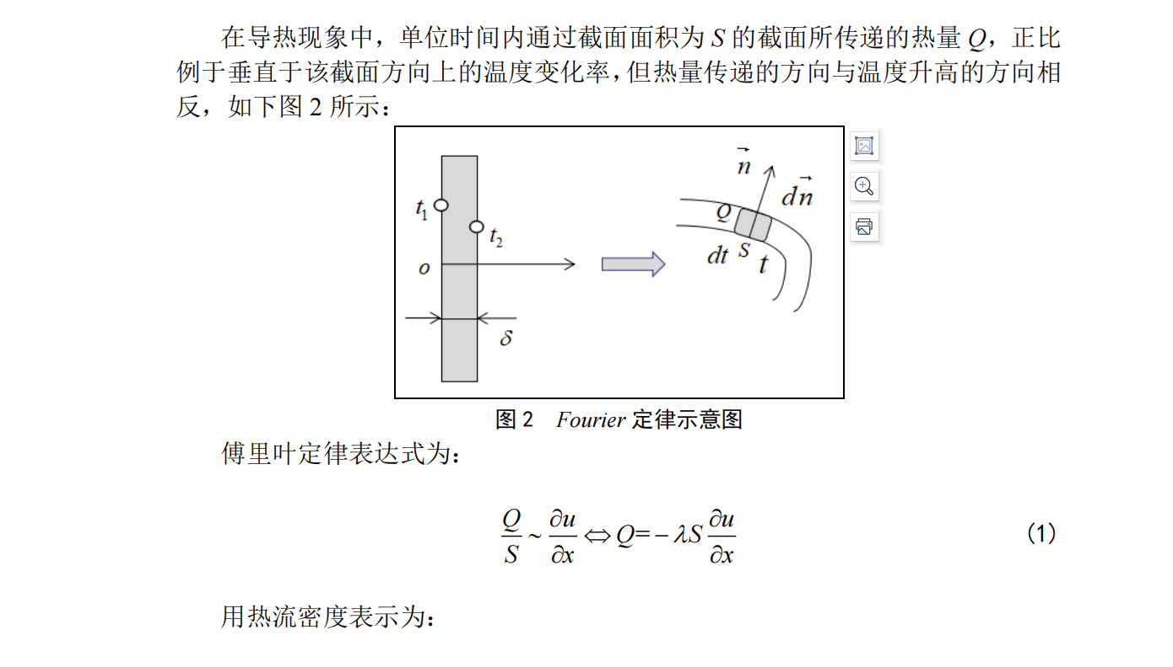
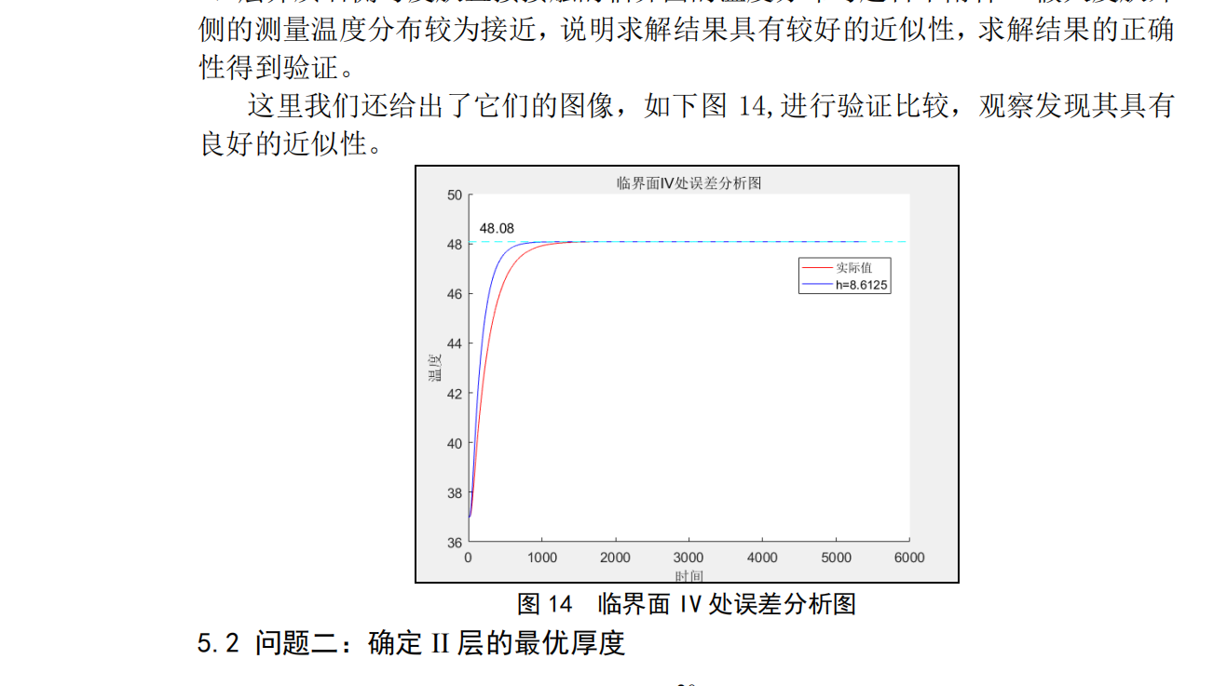
Code For Better_Hackthon

Slide 3
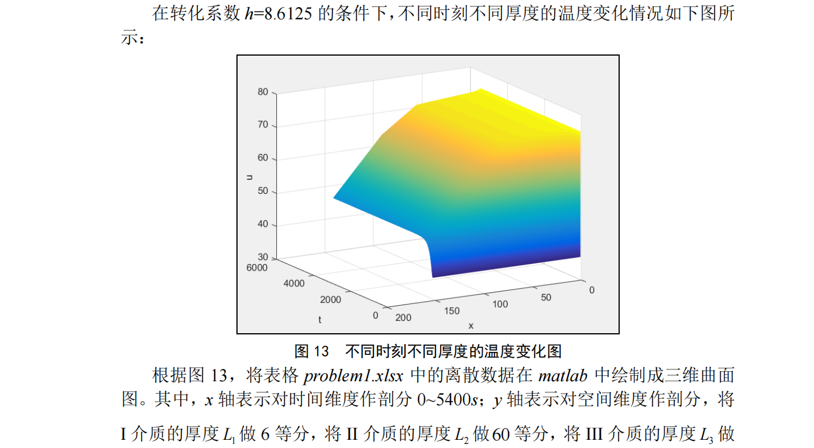
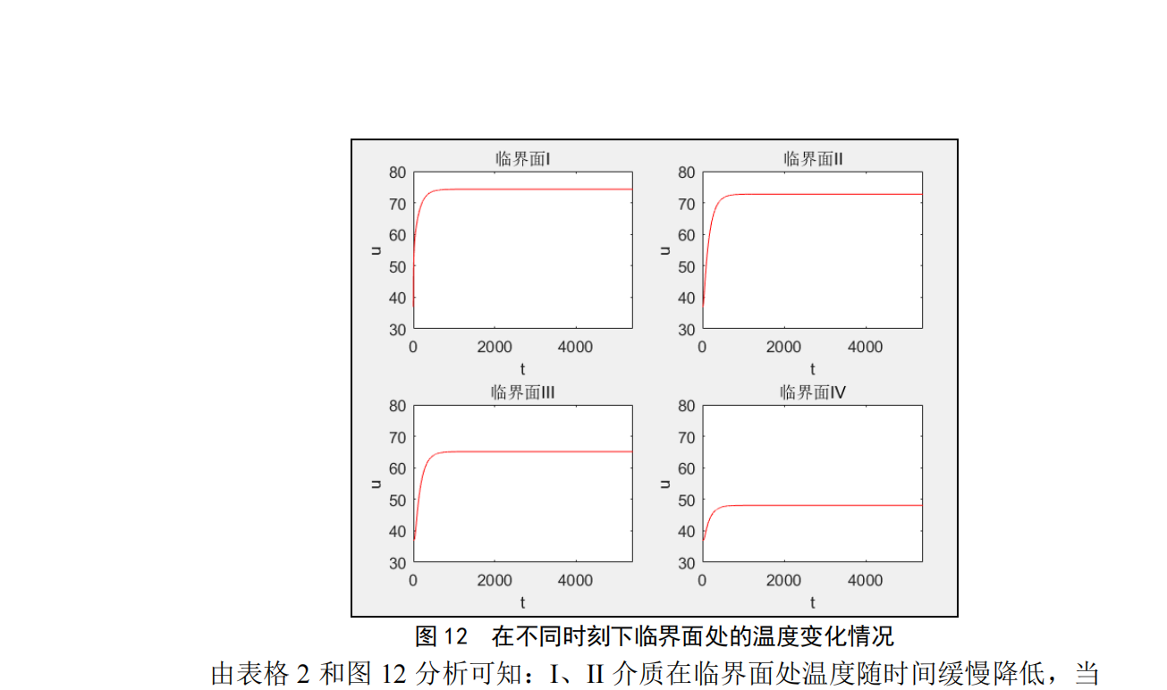
Code For Better_Hackthon

Slide 4
Code For Better_Hackthon
作品名：高温防护服
应用场景：火灾，高温
团队介绍：冉世乾
电话：17352020177
QQ：3087008651
邮箱：3087008651@qq.com
该作品用到了Google浏览器，谷歌翻译等
在高温环境下工作时，人们需要穿着专用服装以避免灼伤。专用服装通常由三层织物材料构成，记为I、II、III层，其中I层与外界环境接触，III层与皮肤之间还存在空隙，将此空隙记为IV层。为设计专用服装，将体内温度控制在37ºC的假人放置在实验室的高温环境中，测量假人皮肤外侧的温度。为了降低研发成本、缩短研发周期，

Slide 5
Code For Better_Hackthon
谢谢观看
NO.1

